Slide 1

E-Commerce

Slide 2
Innehållsförteckning
UML
Funktionalitet
Molntjänster
Juridiska aspekter
Marknadsföring
Utmaningar
IT-säkerhet
E/R diagram

Slide 3

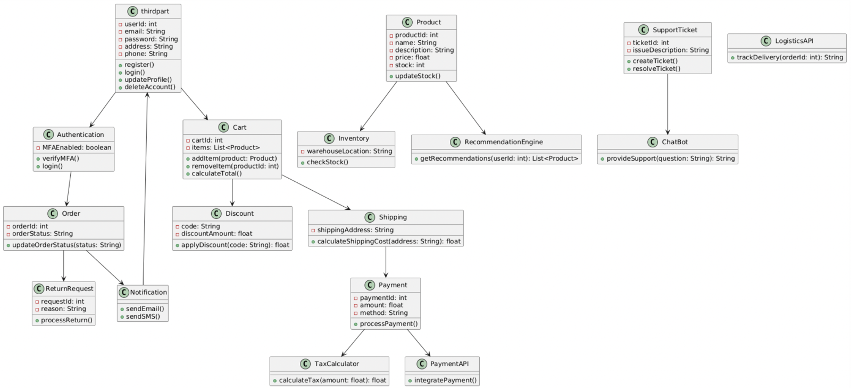



UML - Diagram

Slide 4
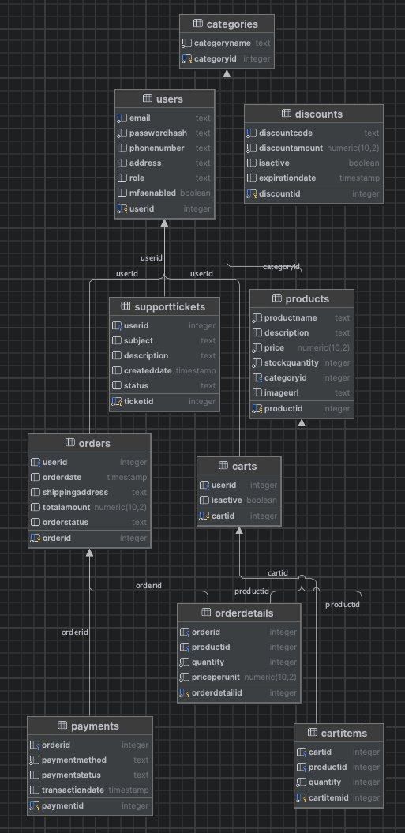
E/R diagram

Slide 5

Funktionalitet
Användarhantering
Produktkatalog
Varukorg och checkout
Betalningsintegration
Orderhantering
Returhantering
Kundsupport

Slide 6
Molntjänster
Flexibla och skalbara lösningar
Olika nivåer:
IaaS – PaaS – SaaS
Mer flexibilitet, mer arbete -------> Mindre flexibilet, mindre arbete
Fördelar med molntjänster
Oftast mindre kostnad, ingen eller liten uppstartskostnad
Pålitlighet – stora leverantörer generelt väldigt pålitliga
Skalbarhet – anpassa exakt vad du köper efter din behov och skala upp eller ner om dina behov ändras
Säkerhet – varför spendera mycket tid och pengar på säkerhet när du kan lämna det till Google eller Amazon?

Slide 7
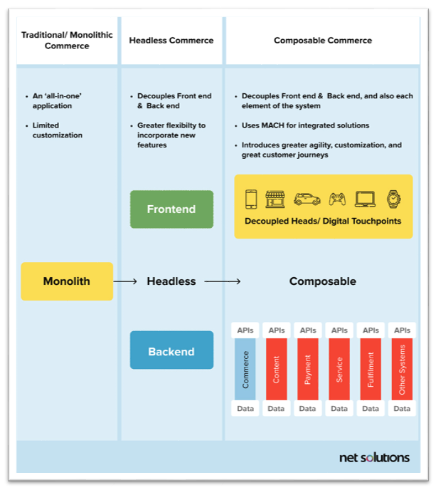
Monolith vs Headless

Slide 8
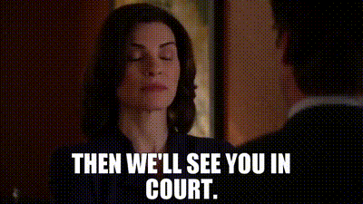
Juridiska aspekter
GDPR, WCAG (Web Content Accessibility Guidelines)
Konsumenträttigheter
Marknadsföring och cookies
Skatter och moms
Avtal och villkor
Immaterialrätt
Betalningslösningar
E-handelslagen
Exempel avseende påföljder:
Höga administrativa böter på upp till 20 miljoner euro eller 4 % av den globala årsomsättningen, beroende på vilket som är högst
Skadeståndsansvar gentemot enskilda om deras rättigheter har kränkts
Böter eller viten vid brott mot lagar som distansavtalslagen
Möjliga rättsliga åtgärder från konsumentombudsmannen
Böter från Datainspektionen för otillåten användning av cookies
Sanktionsavgifter från Konsumentverket för vilseledande eller aggressiv marknadsföring
Böter eller viten vid bristande information till kunder

Slide 9


Marknadsföring
Pitch
Skapa budskap
Koppling till kunderna
Bygga en förväntan
Lanseringspriser
Marknadsförings-aktiviteter
Micro Influensers
Tävlingar
Användarupplevelse
Smidig & Enkel
Fysisk marknadsföring
Willy Wonka
Amazon webb analytics
REAN?
STDC?
SBMAF

Slide 10

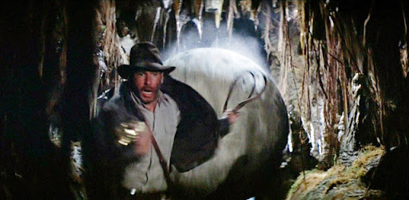
Utmaningar
Integrationer med äldre system
Underhåll av nya system
Säkerhet
Logistik
Estimerad Skalbarhet
Uppskattade kostnader

Slide 11

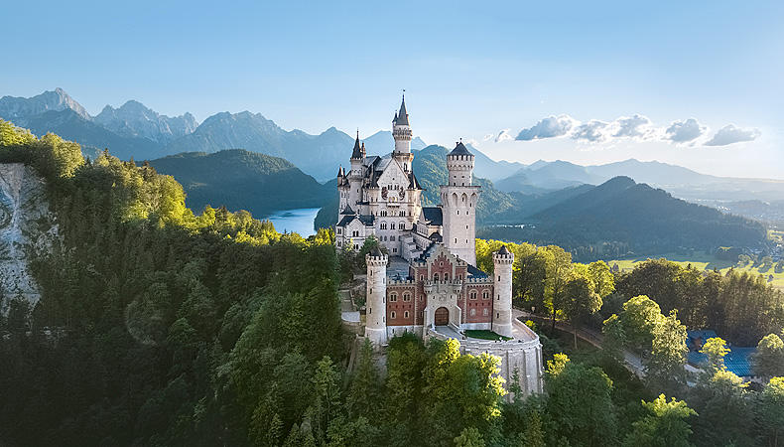

It säkerhet: 5 riktlinjer
Defence in Depth
Least privilege
Seperation of duties
Secure by design
KISS

Slide 12
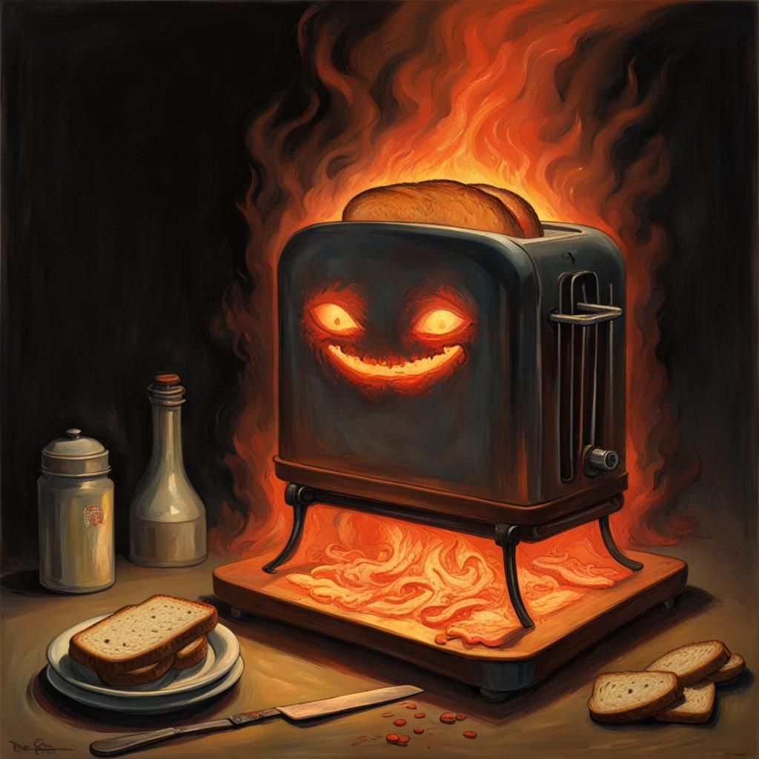
IT-säkerhet: Sju domänen
IAM
EPM
Network
Application
Database
Detection
Responce

Slide 13
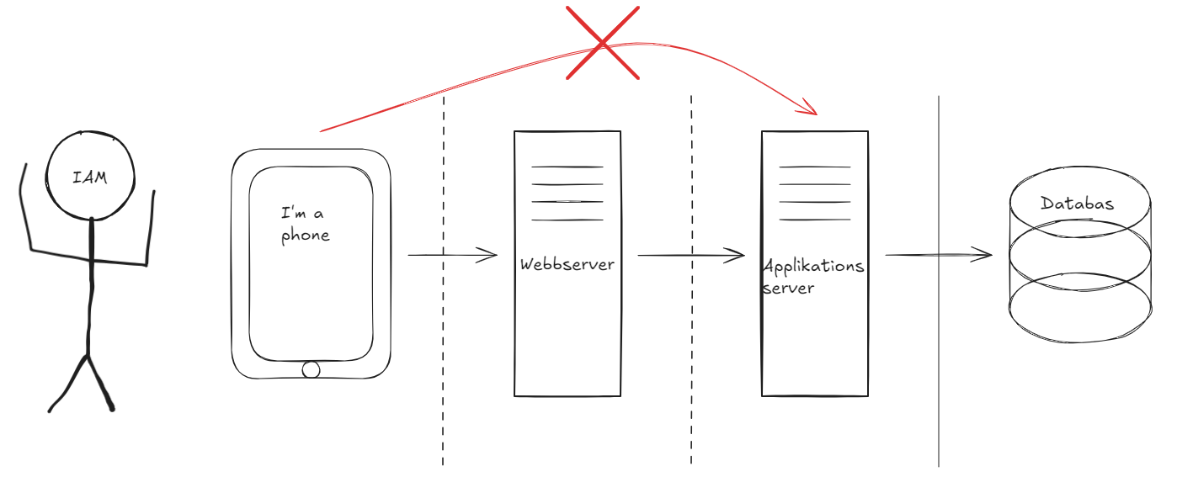
Vår struktur

Slide 14
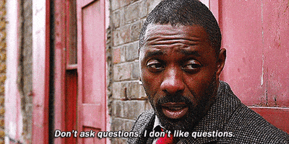
Tack för att ni har lyssnat!
Frågor?

